Slide 1


Çankaya University Project Presentation
BelsisMIS: Intelligent Customer Support Assistant (BICSA)
Ali Emrecan Selvili - 202111031
Ege Beçin - 202011067
Mehmet Efe Kaya - 202111024
Yusuf Tuna Üner - 202011077
Ahmet Selçuk Özdil - 202011040
Advisor: Prof. Dr. Hayri Sever

Slide 2
What Will We Talk About Today
1- BELSİS
7- Building Our Knowledge Base
2- BICSA
8- Test Plan & Results
3- Problem Statement
9- Conclusion & Future Work
4- Solution
5- Main Features
6- Technologies

Slide 3

Belsis
Belsis has been providing IT solutions for the public sector, private enterprises, and local governments since 2000. It is a technology and consultancy company that also offers service and support for its own products.
With a customer-focused approach and an expert team, Belsis develops software products by analyzing user needs and combining them with its experience, following agile principles.
As a pioneer in Turkey, Belsis is the first and only organization to develop and integrate GIS, CAD, MIS, IMS, and EDMS solutions entirely in-house with international certifications.
Belsis values people and emphasizes training and support to ensure its solutions are quickly and effectively adopted.

Slide 4
What Does Belsis Offer?
Urban Information System
Geographical Information System
Management Information System
E-Government Integrations

Slide 5
BICSA (BelsIs IntellIgent Customer Support AsIsstant)
BICSA (BelsisMIS Intelligent Customer Support Assistant) is an AI-powered Level-0 support chatbot developed to streamline and automate responses to repetitive user inquiries within the BELSIS municipal ERP system. By leveraging natural language processing (NLP) and integrating with existing end-user documentation, BICSA provides accurate, context-aware answers through both web platforms, offering 24/7 support, reducing the workload on human support teams, and contributing to the digital transformation and operational efficiency of municipal services.

Slide 6
Problem Statement
Municipalities using the BELSIS ERP system face challenges with inefficient support processes, relying heavily on manual assistance that leads to slow response times, inconsistent information, and increased operational strain. This project aims to develop an AI-powered Level-0 support chatbot to automate responses to repetitive user queries, ensure consistent and accurate information, provide 24/7 availability, and significantly reduce the workload on support teams—enhancing overall user satisfaction and system efficiency.

Slide 7
Our Solution
We are offering an AI-powered Level-0 support chatbot that transforms the way municipalities interact with the BELSIS ERP system. This intelligent assistant is designed to automate responses to repetitive user queries, ensuring consistent, accurate, and immediate support, 24/7.With seamless integration into existing BELSIS modules, BICSA empowers municipal employee. BICSA significantly reduces operational strain on support teams, improves user satisfaction, and contributes to the digital transformation of municipal services across Turkey.

Slide 8
MaIn Features
24/7 Automated Support
Natural Language Understanding (NLP)
Match Prompt to HTML Heading
Source Reference Inclusion

Slide 9
MaIn Features
Step-by-Step Task Guidance
Handling FAQs
Session Context Retention
Source Reference Inclusion

Slide 10



Technologies
.Net Core
OpenAi gpt-4o
ChromaDb

Slide 11
Buıldıng our Knowledge base

Slide 12
Our Prompt
Sana bir asp dosyası bir de html dosyası göndereceğim bu aspdeki bilgileri kullanarak o html formatında bir son kullanıcı destek dokümanı çıkaracaksın.
Özellikle adım adım anlattığın yerleri detaylı anlat ve ui elemenlarının birbirlerine göre konumlarını iyice belirt.
Unutma en önemli kısımlar bir şeylerin nasıl yapılacağını anlatan adım-adım bölümler en çok özeni oraya göster.
Yolladığım asp dosyasından çıkartacaksın hiçbir satırı hiçbir label'ı hiçbir aksiyonu ve hiçbir datayı atlamayacaksın.
Bu son kullanıcı dokümanını, yazılımdan hiç anlamayan, sadece yazlılımı kullanacak olan, işe yeni başlamış ve ortalama IQ'deki birinin anlayacağı şekilde yaz lütfen mesaj sınırına takılma partlara bölersin isterse 100 sayfa olsun.
Lütfen hiçbir şeyi atlama aşırı teknik detaya girme bir son kullanıcı için yap.
UI elemanlarını anlatırken X cmdir, Y karakterlik metin kutusudur gibi şeyler istemiyorum teknik detay verme bana sadece diğer UI elemanlarına ve sayfaya göre konumları, ayırt edici stilleri (renk,görünüş etc) lazım.
Bir de sakın yerlerini karıştırma bilgilerin her bilgiyi doğru kendi başlığının altına yaz
Bir şeyler ile ilgili “adım adım nasıl yapılır” verirken ya da butonları anlatırken ekranın şurasındadır şuna benzer şunu yapar gibi bilgilerle detaylandır
Detaylı konum bilgileri istiyorum butonlar ve basılacak yerler hakkında. UI elemanlarının konumlarını etrafındaki diğer elemanlarla ilişkilendirerek daha net anlat ve detaylı konumlarını özellikle diğer UI elemanlarına göreli konumlarını teknik detaya girmeden ver şu renk bu px şu genişlik değil de “Borç Kontrol Tarihi alanının 3 satır altında, Katsayı Faizi alanının hemen üstünde yer alır” tarzı istiyorum konumları.
SAKIN UNUTMA BU BİR FINAL USER SUPPORT DOCUMENT kullanıcıyı teknik detaya sakın boğma ama aynı zamanda her şeyi çocuğa açıklar gibi açıkla
Asla ASP'de kullanılan gizli kontrol öğeleri (EventControl) gibi şeyleri açık açık yazma kullanıcının buna ihtiyacı yok
ASP’de olmayan hiçbir şeyi ekleme, bilgi uydurma ve kendini tekrara düşme.

Slide 13
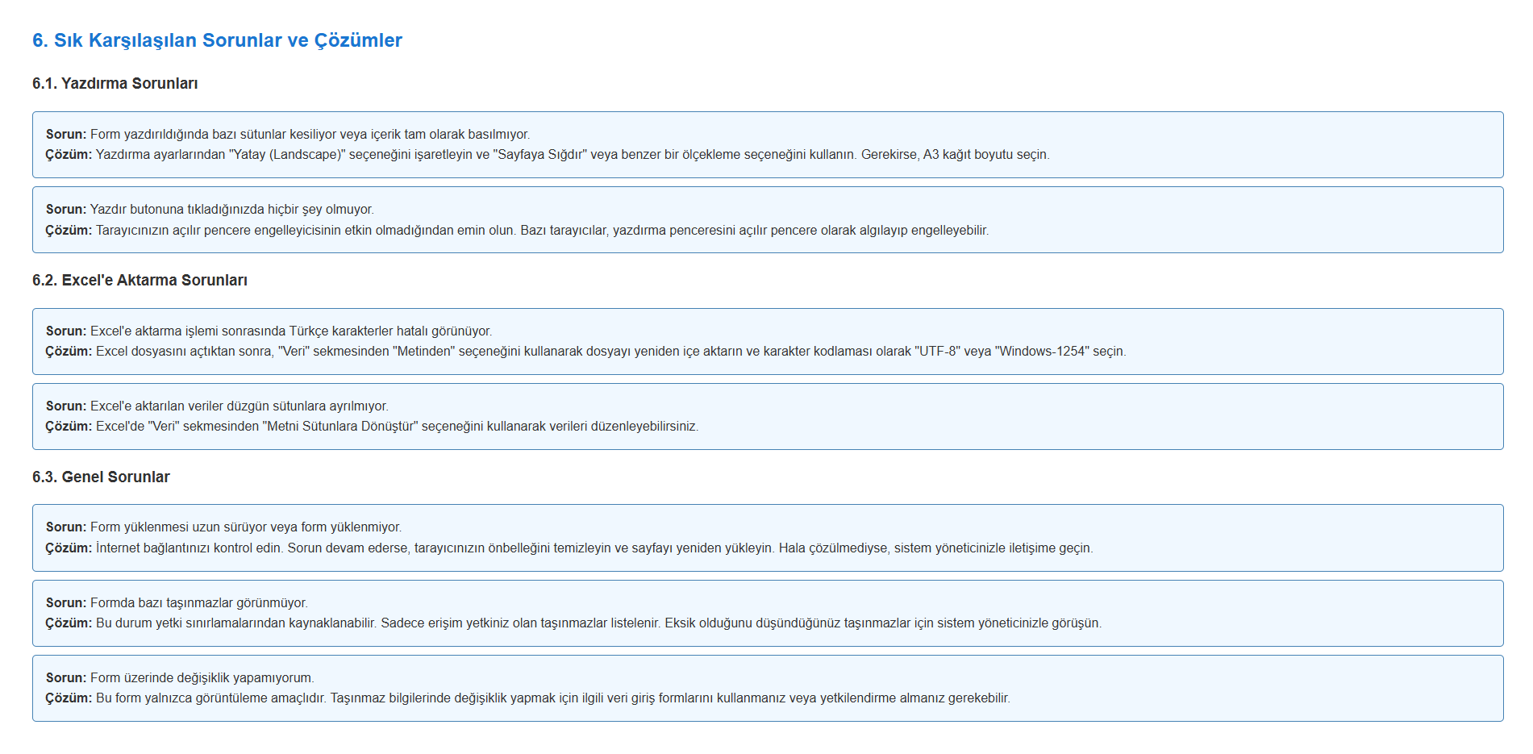

Slide 14
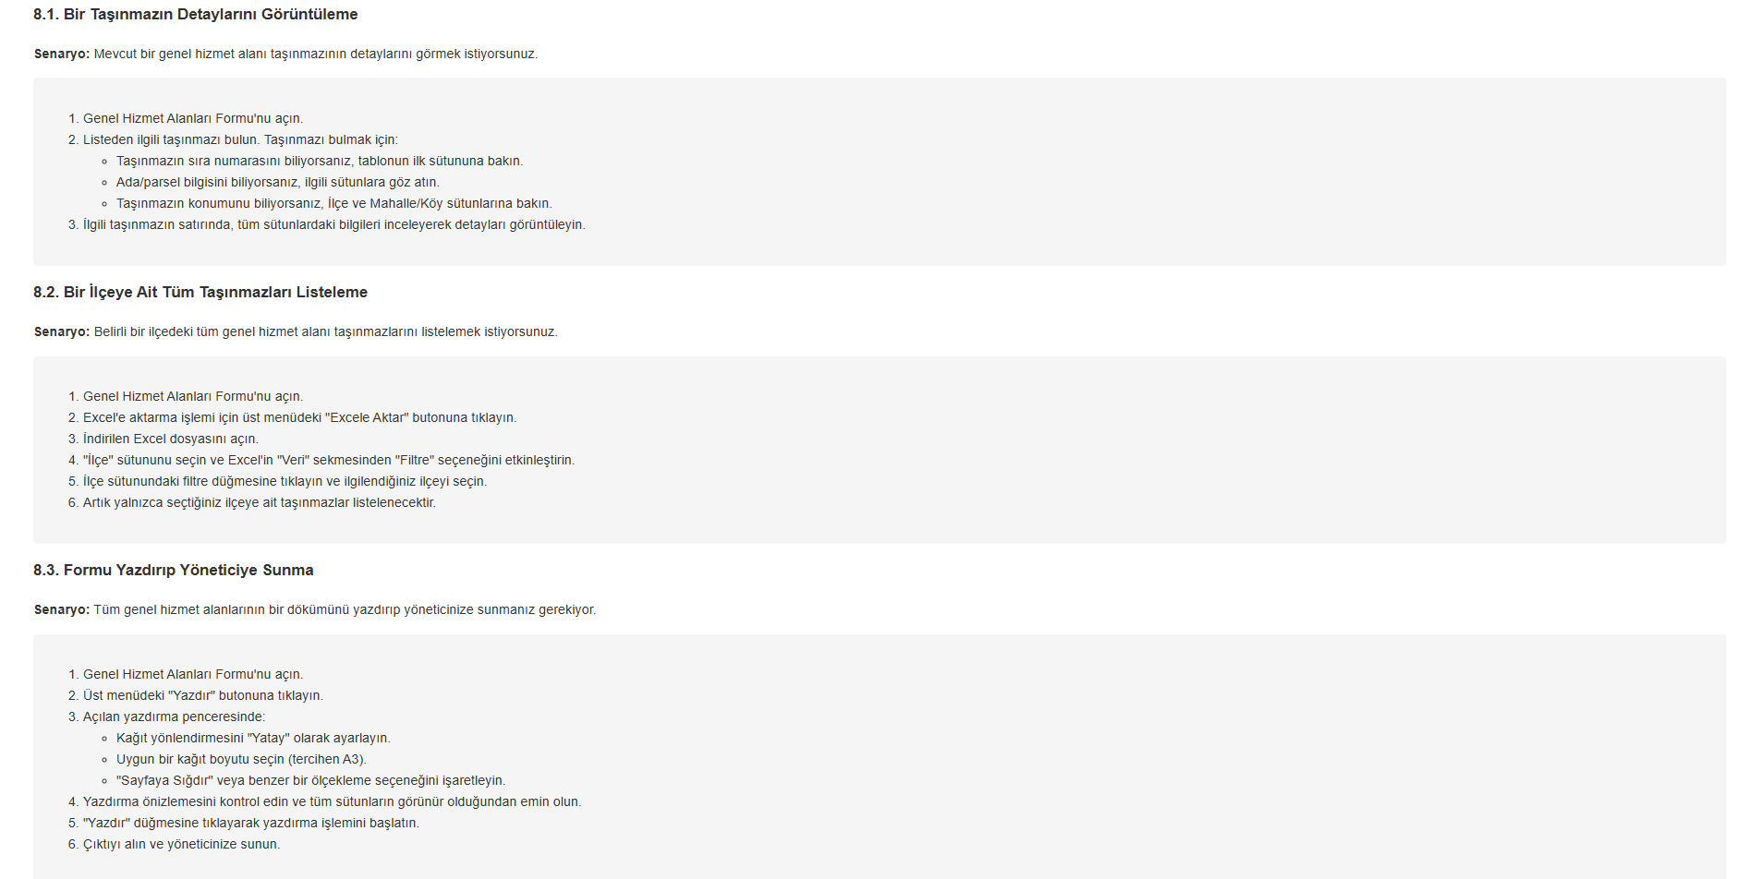

Slide 15
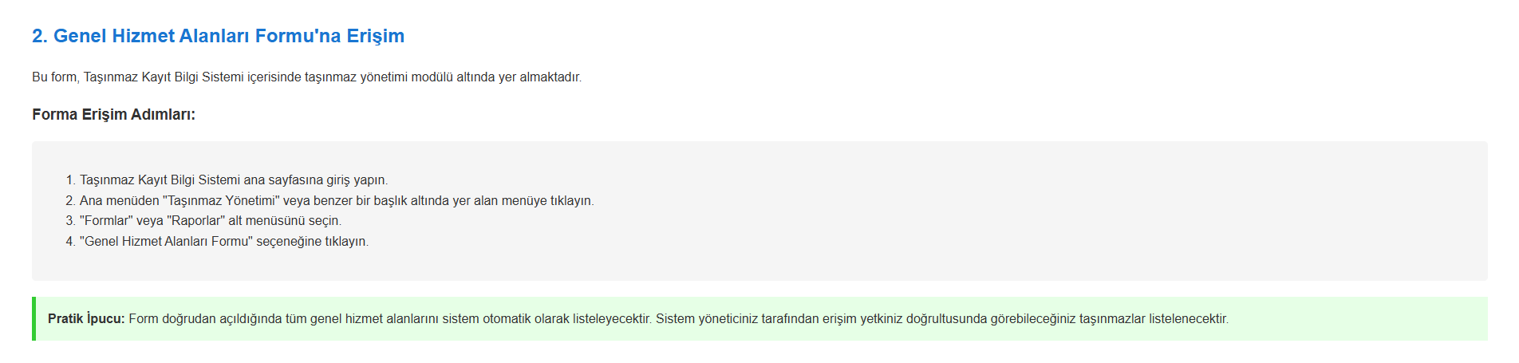

Slide 16
Test Plan & Results

Slide 17
Test Results
Name | Priorty | Result
Understand Direct Prompt with Clear Intent | High | Pass
Handle Vague or Abstract Prompt | High | Pass
Match Prompt to HTML Heading | Medium | Pass
Sequential Scanning Retrieval | High | Pass
Generate Coherent Response | Medium | Pass

Slide 18
Test Results
Name | Priorty | Result
Multi-Part Answer Completion | High | Pass
Inline Reference in Response | Medium | Pass
Inline Reference for Multiple Sections | High | Pass
Multi-Turn Conversation with Context | Medium | Pass
Entity Recognition with Multiple Concepts | Medium | Pass

Slide 19
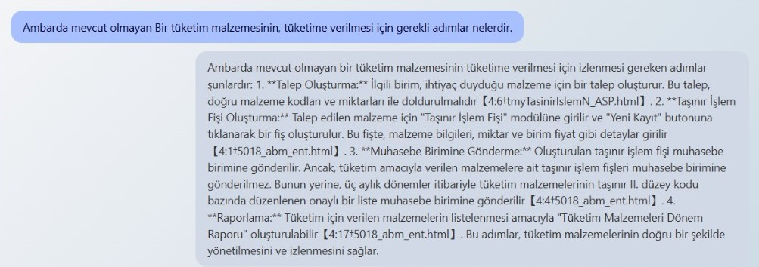
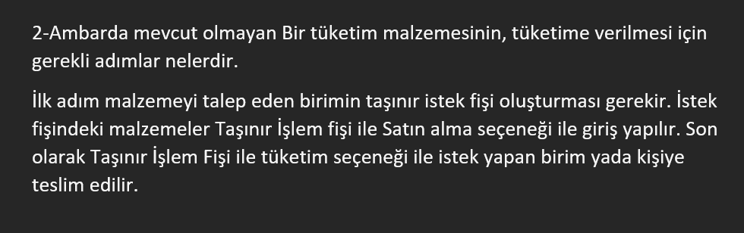





Slide 20
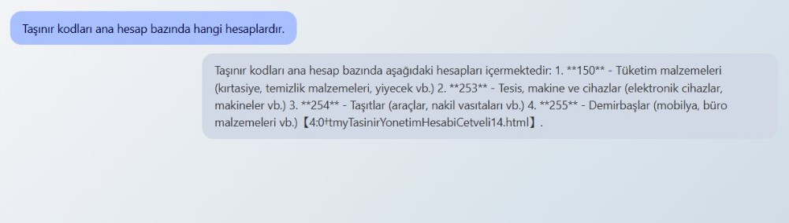
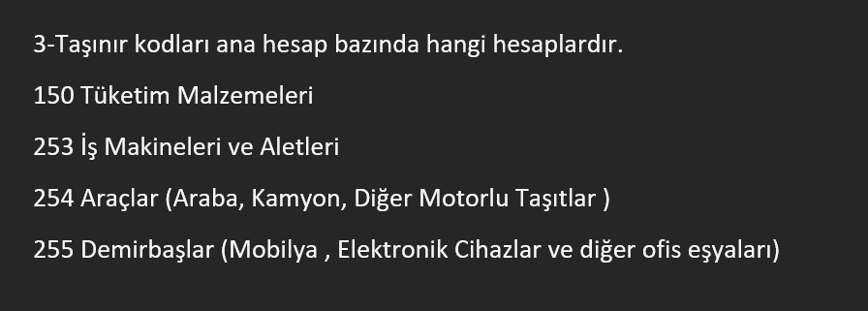






Slide 21
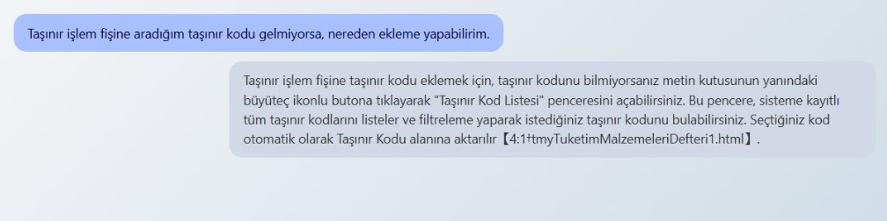
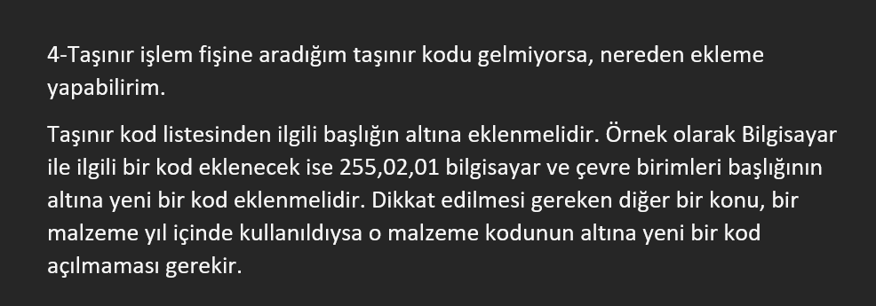


Slide 22
Conclusion
In this project, we successfully developed a Level-0 support chatbot for BELSIS, capable of handling repetitive user inquiries efficiently. One of our key achievements was building a knowledge base by generating end-user support documents directly from source code. This allowed us to create a structured and reliable information foundation for the chatbot. The outcome is a functional AI-powered assistant that BELSIS can integrate into their support system to enhance response speed, reduce support team workload, and improve overall user satisfaction.

Slide 23







Future Work
Integration of our chatbot into Belsis.net
The project will be handed over to the maintenance team of Belsis
Building a system that can automatically extract user support files

Slide 24
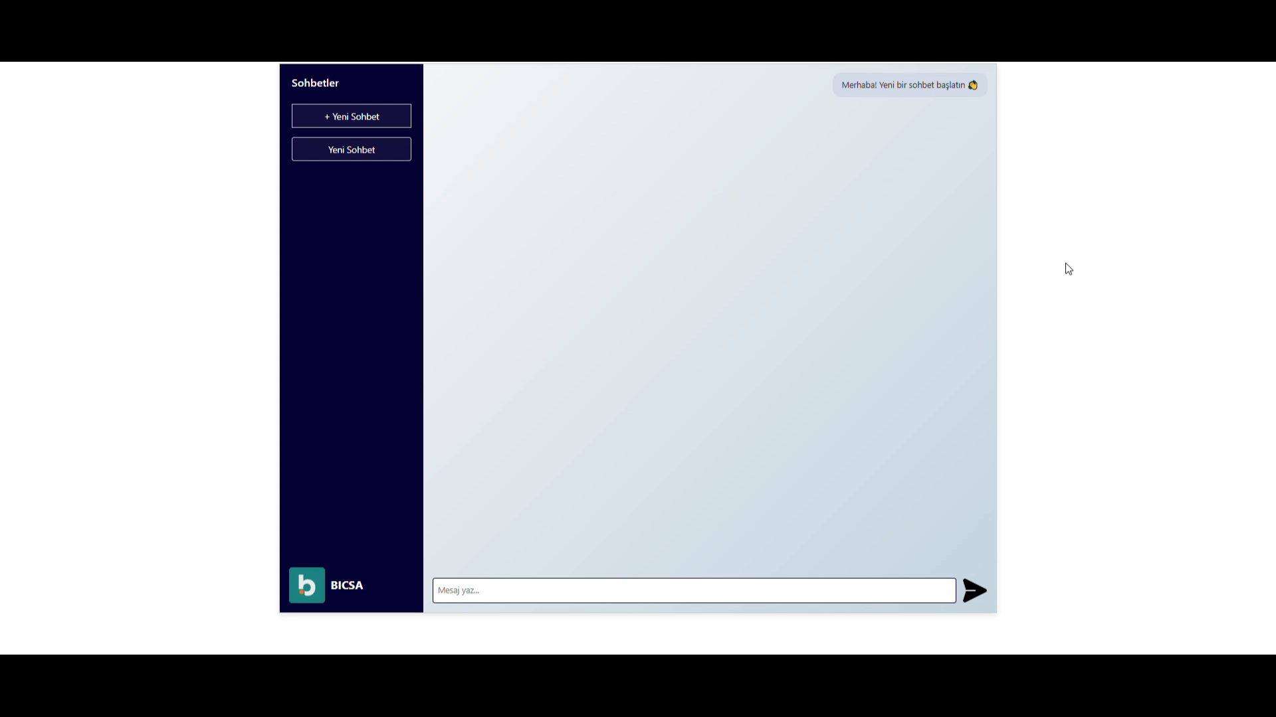

Slide 25
Thank you for lıstenıng!
For further information, you may visit our GitHub Page: https://github.com/CankayaUniversity/ceng-407-408-2024-2025-BelsisMIS-Intelligent-Customer-Support-Assistant-BICSA

